Slide 1
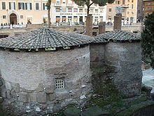

Slide 2
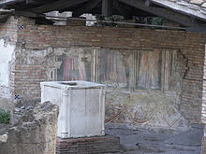

Slide 3
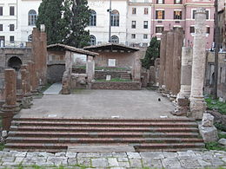

Slide 4

Roma, San Biagio, disegno della chiesa estratto dal libro della Procura generale, pag. 47.

